Slide 1
Esperamos 10 minutos
Para que entren todos

Slide 2


Semana 0
Seminario de Sistemas 2
Escuela de Ingenieria de Ciencias Y Sistemas
Facultad de Ingenieria
Universidad de San Carlos de Guatemala

Slide 3
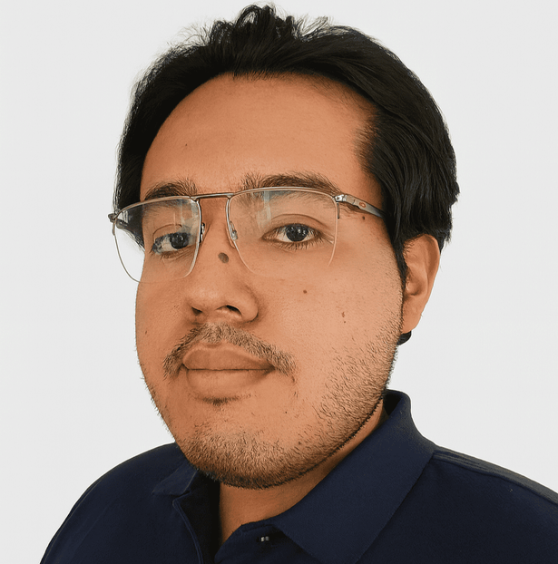




01 | ¿Quién Soy?
Primer semestre siendo auxiliar
de Seminario de Sistemas 2
Estudiante de 10mo semestre
Javier Valdez
Correo: 2991917610101@ingenieria.usac.edu.gt
Ingeniero de datos Junior
Consultor BI

Slide 4

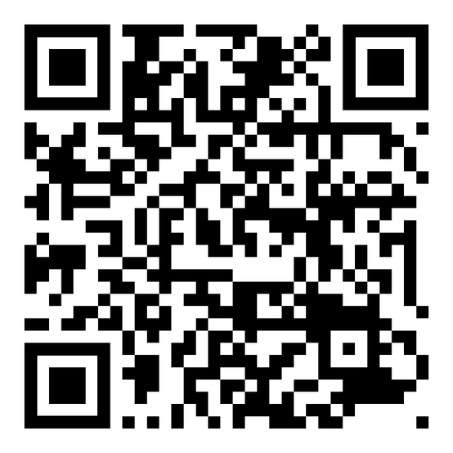

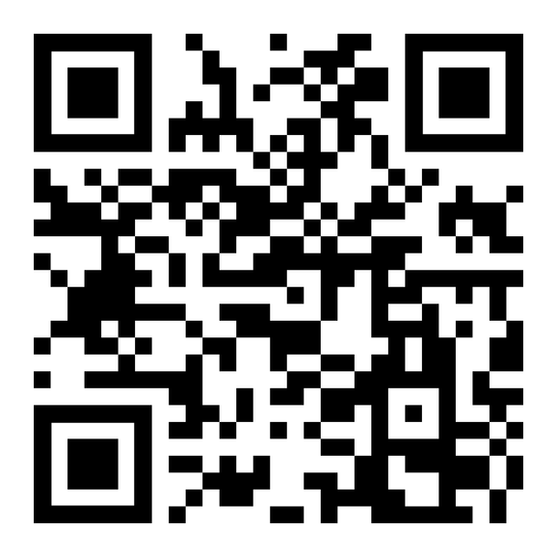
01 | Mis redes sociales

Slide 5



02 | OBJETIVOS
Aprender sobre BI
Usar herramientas
Aprender sobre ETL y
Datamarts
Crear y diseñar soluciones
para procesar enormes
cantidades de datos y
crear modelos adecuados
a partir de estos
Aprender a usar
herramientas BI con el fin de
transformar datos en
información útil para
apoyar la toma de
decisiones
Aprender sobre el
concepto de ETL,
Datamarts y esquemas
para crear modelos
prácticos y funcionales
para el manejo de grandes
cantidades de información

Slide 6
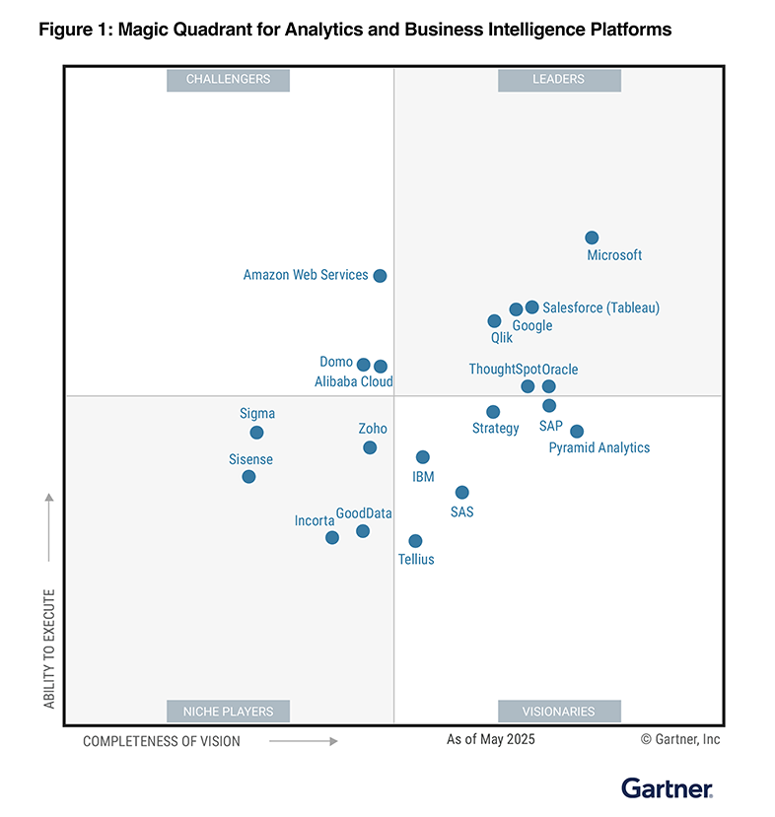
06 | ¿Porque BI?
En un mundo impulsado por la
IA, la diferencia entre
reaccionar y liderar reside en
la rapidez con la que se
convierten los datos en
decisiones.
Por eso es fundamental
seleccionar la solución
adecuada para sus
necesidades de inteligencia
empresarial y análisis.

Slide 7
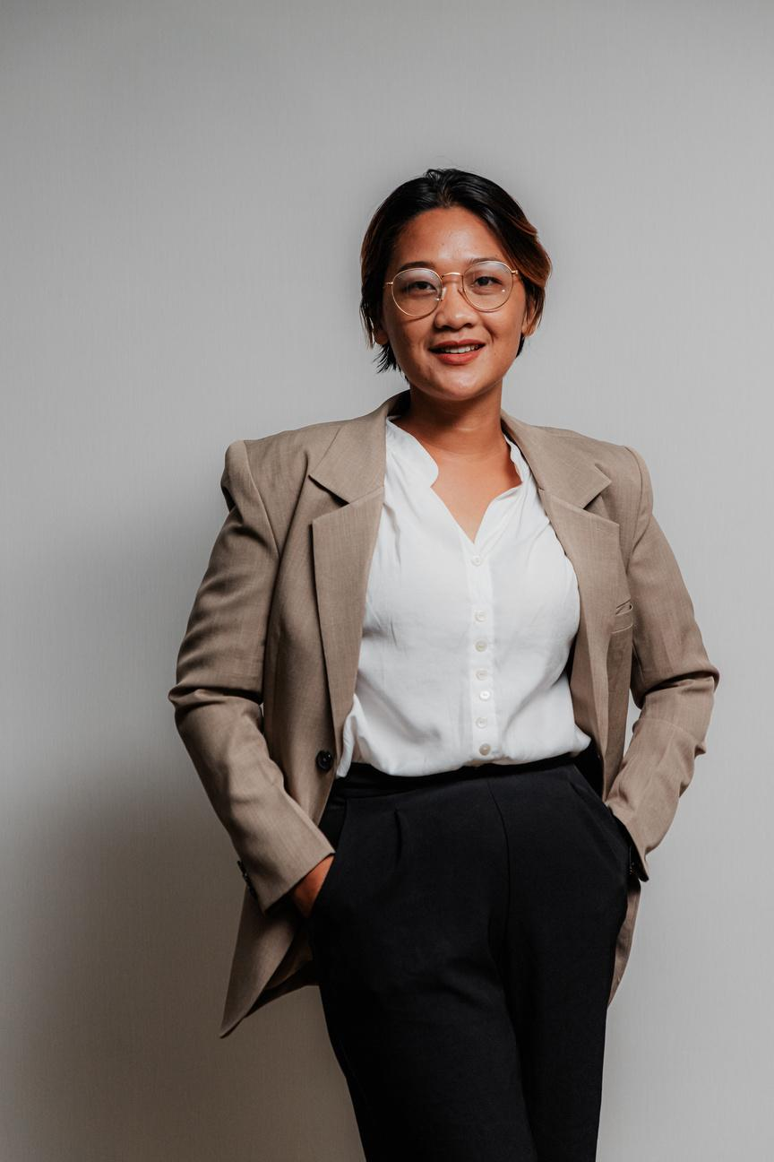
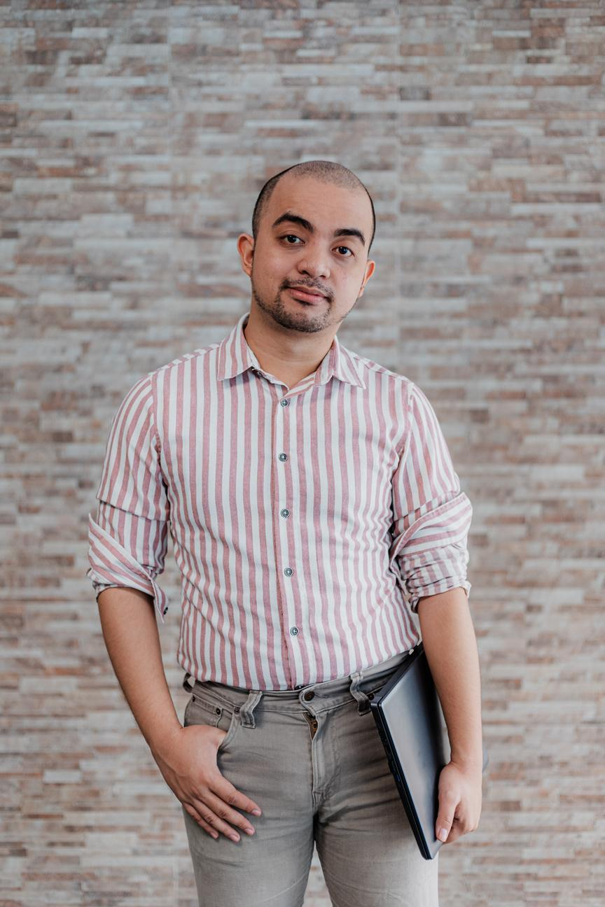


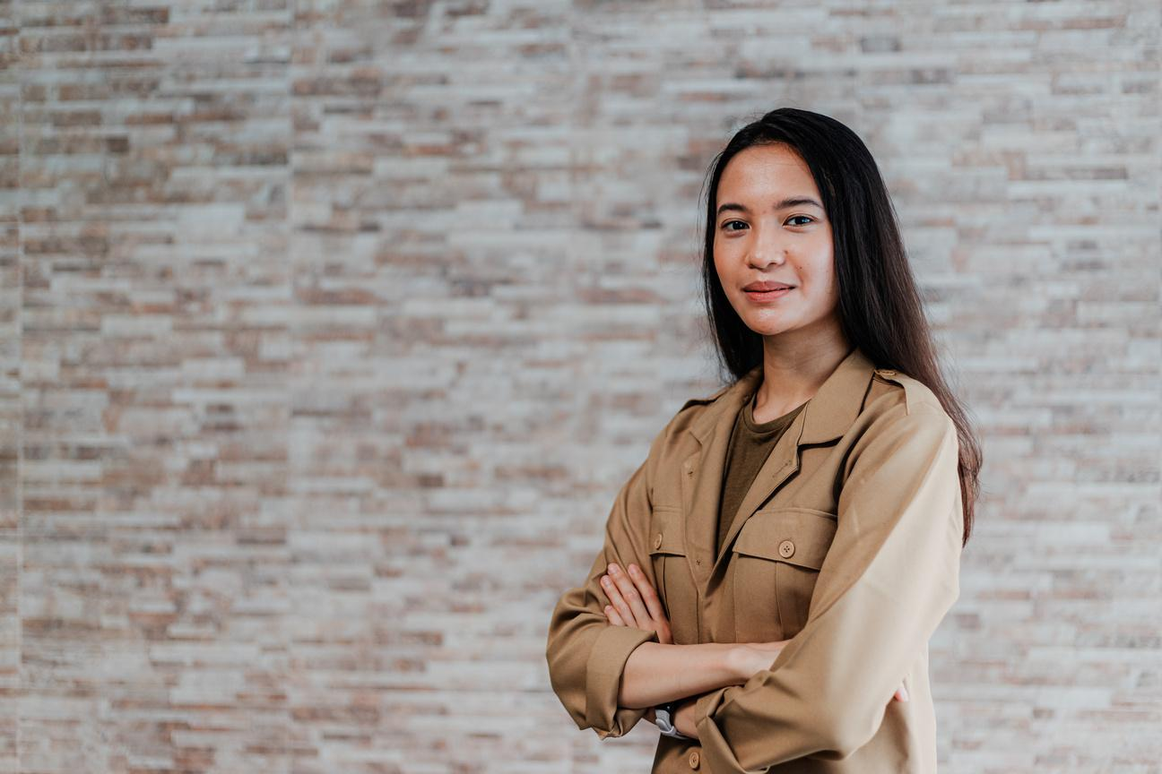
07 | Presentación de estudiantes
?
?
?
?
?

Slide 8
Presentación del programa del curso

Slide 9
Diagnóstico de conocimientos previos del curso anterior

Slide 10
Diagnóstico del laboratorio

Slide 11
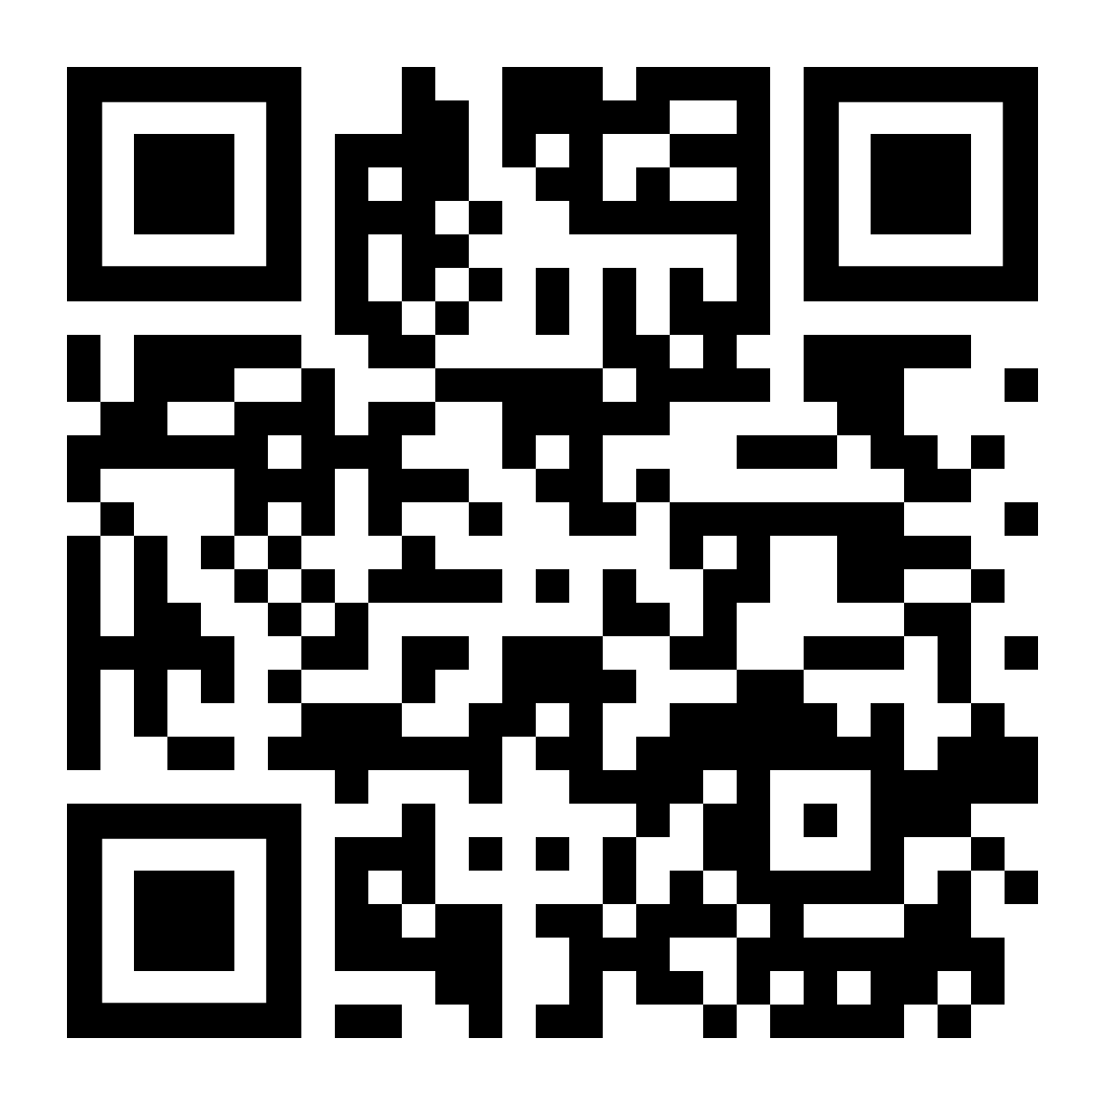

Software necesario para las actividades de clase:

Slide 12
¿Tienes dudas?
Email | 2991917610101@ingenieria.usac.edu.gt
Teléfono | 40120007

Slide 13
Semana 0
GRACIAS

